Slide 1



ROSをつかってみよう
ついに君もROSデビュー！
ROS…？
これが
ROSの力よ!
衣笠研究室 伊東和輝

Slide 2

目次
ROSとは？
ROSの仕組み
ROSを使うためには？
UbuntuでROS開発環境を整える
ROSのノードとは？
メッセージとは？
“Hello World”をやり取りする
亀をキーボードで動かす
ArduinoにROSのノードを載せる
メッセージを記録する
ROS1とROS2の違い
パッケージとは？
パッケージのコンパイル

Slide 3
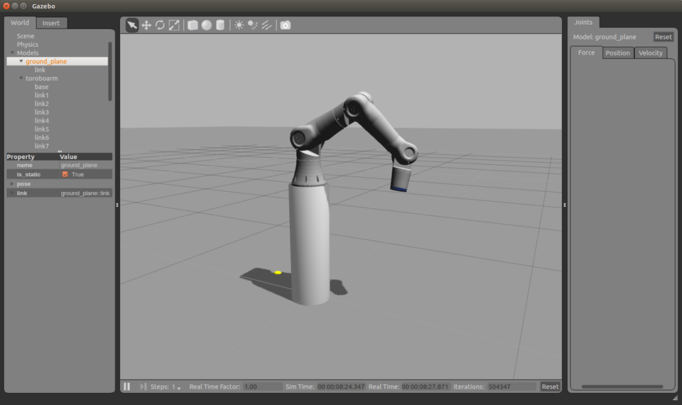
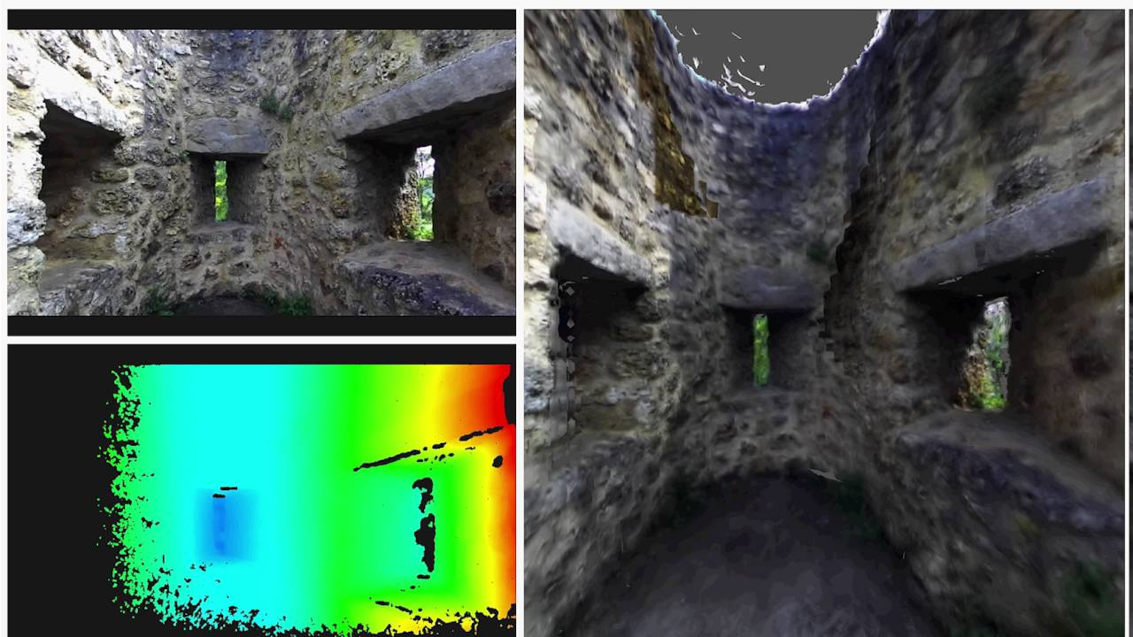
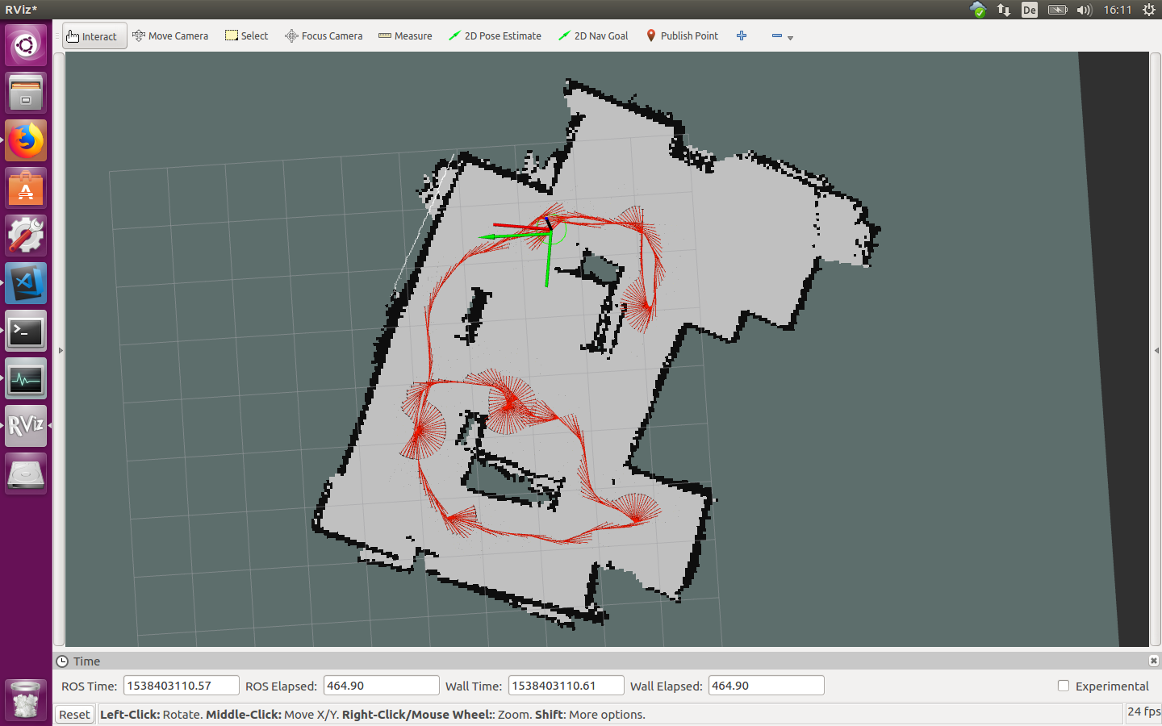
ROSとは？
ROS (Robot Operating System)
ロボット開発のためのライブラリ（特に通信）や可視化ツールを収録し、パッケージ管理・実行を行うことができるオープンソースソフトウェア
※Operating Systemと言っているが，WindowsやLinuxなどの一般的なOSでなく，様々なOS上で動くミドルウェアである
https://blog.robotics.tokyo/archives/224
https://www.ask-corp.jp/products/stereolabs/camera/zed-stereo-camera.html
https://answers.ros.org/question/304667/bad-results-with-gmapping/

Slide 4


ROSの何が嬉しい？
たとえばこんな会話があったとします．
伊東 : ねじを締めるロボットは無線で遠隔操縦できるようにしてくれ
A君 : 無線ですか?
伊東 : そうだ、Wi-Fiをつかってネットワーク経由で操縦できるようにしよう、プロトコルはTCP/IPでもUDPでもとりあえずOK
A君 : え？TCP IP? Uでぃーｐ
伊東 : よろしく
さて，困りました．このロボットの本質はネジを締めることなのに，これでは締めることはおろか，移動させることもできません．
しかし， ROSを知っていれば通信を1から実装せずとも簡単に遠隔操縦を実現できます．
ROSはロボット内外部で動く個々のプログラム（ノード）を自動的に繋ぎ，情報のやり取りをおこなう機能を持っています．

Slide 5
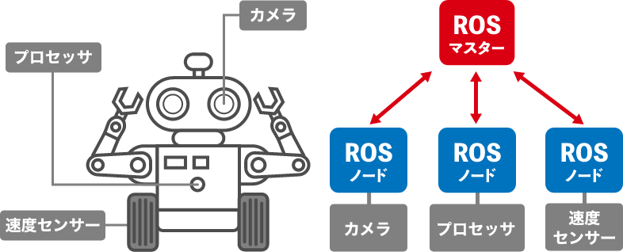
ROSの仕組み
ROSは，各ノード（細分化された機能）間の通信（メッセージのやり取り）を管理
各ノードはROSマスターによって管理され，自動的にノード間をトピック（通信網）で繋ぐ
メッセージとは，トピックにセンサから取得した情報や指令値などを送るための塊
配信者（Publisher）がメッセージを発行し，購読者（Subscriber）が受け取るという関係を簡単に作ることができ，ネットワーク間でセンサー情報や指令値のやり取りを容易に行うことが出来る
Reference : http://forestofazumino.web.fc2.com/ros/ros_basics.html
https://www.wantedly.com/portfolio/projects/46048

Slide 6


ROSは通信以外にもたくさんの機能を持っている
ROSは主にライブラリ，視覚化ツール，メッセージ通信，パッケージ管理を提供するソフトウェア
ROSの機能を拡張するための様々なパッケージが提供されており，高度な機能（3D SLAM ，ナビゲーションなど…）を簡単に導入することが可能
複数の言語で記述可能（C++，Pythonなど）
ROSはロボット・アプリケーション作成を支援するライブラリとツールを提供する，ロボットを開発するためのソフトウェアプラットフォーム
しかも、フリーソフト(BSDライセンス)
Notes:
このスライドは微妙
ハードウエアの抽象化は，ハードウエア環境の違いをユーザーに感じさせないための機能です。

Slide 7

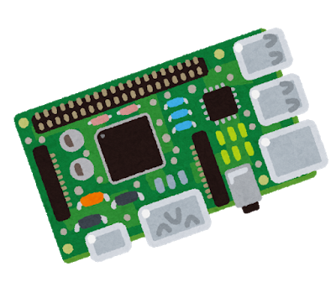


ROSを使うためには?
ROSは一般にUbuntu(Linux)上で用いられる場合が多い
Ubuntuとは，無数にあるLinuxディストリビューションの一つ
ロボットでよく用いられるRaspberry PiやJetsonなどのシングルボードコンピュータでも使われるほど定番なOS
誰にでも使いやすいOSを目指して作られている
まずはUbuntuをパソコンにインストールしてみよう！
+
=
Notes:
たとえば、AndroidもLinuxのディストリビューションのひとつ

Slide 8

UbuntuでROS開発環境を整える
パソコンにUbuntuをインストールする方法は3通り
既存のOSを削除し，Ubuntuをインストール
メリット : パソコンの性能をフルに活用できる
デメリット : パソコン上のすべてのデータが消えてしまう
既存のOSとUbuntuを両立する(​デュアルブート)
メリット : パソコンの性能をフルに活用できる
デメリット :導入が難しく、失敗すると既存のOSとデータを破壊する
パソコン上に仮想環境を導入し，Ubuntuをインストール
（VirtualBox, VMware, Parallels等をインストールする）
メリット : 新たなPCを用意しなくてもいい
デメリット : ホストPC・仮想PC共に動作が遅くなる場合がある

Slide 9


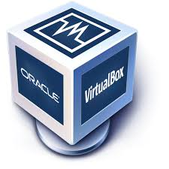
無償の仮想PC環境の導入
PC内に仮想のPCを作り、別のOSを実行するソフトウェアをもちいてUbuntu環境をつくる
Windows
vmware Workstation Player
https://www.vmware.com/jp/products/workstation-player.html
Mac & Windows
Oracle VM VirtualBox
https://www.virtualbox.org/wiki/Downloads

Slide 10
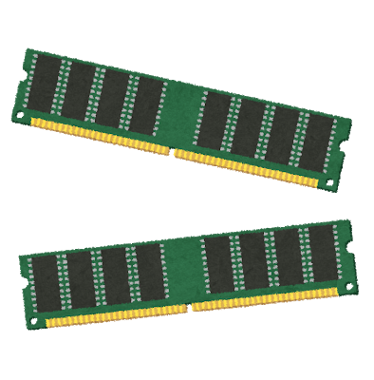
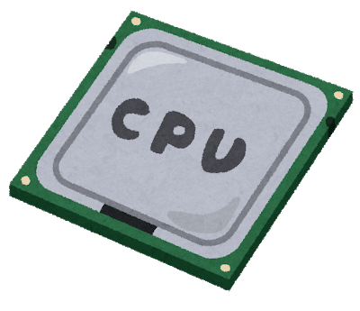
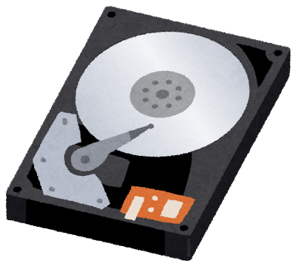
UbuntuのOSイメージファイルを取得
Ubuntu18.04LTSのイメージファイル(.iso)をダウンロード
https://www.ubuntulinux.jp/News/ubuntu1804-ja-remix
18.04(Bionic Beaver) : サポート期限2023年4月
仮想マシンの作成時にダウンロードしたイメージファイルを指定してインストール
仮想マシンの構成はCPU 4コア，メモリー 8GB ，ディスクドライブ 100GB程度が理想

Slide 11

UbuntuにROSを導入
インストールが完了したら、まずはUbuntuにインストールされたパッケージの更新をおこなう
$ sudo apt-get update
$ sudo apt-get install
ROS melodicをインストール
http://wiki.ros.org/melodic/Installation/Ubuntu
ROSのバージョンはUbuntuのバージョンに合ったものを選ぶ必要がある
ROSのパッケージをコンパイルするための環境(catkin workspace)を整える
http://wiki.ros.org/catkin/Tutorials/create_a_workspace
コマンドにROSのパッケージを登録する
$ cd ~/
$ echo source ~/catkin_ws/devel/setup.bash .bashrc

Slide 12

UbuntuにROSを導入
Visual Studio Codeをインストール
Microsoftが提供する様々な環境で動作する高機能なエディタ
使いこなせると幸せになれる
https://code.visualstudio.com/download
$ cd ダウンロード先
$ sudo apt-get install .インストローラ名.deb
VSCodeのExtensionから追加パッケージをインストール
C/C++ (Microsoft)
Python (Microsoft)
CMake Tools (Microsoft)
ROS (Microsoft)
Japanese Language Pack for Visual Studio Code

Slide 13
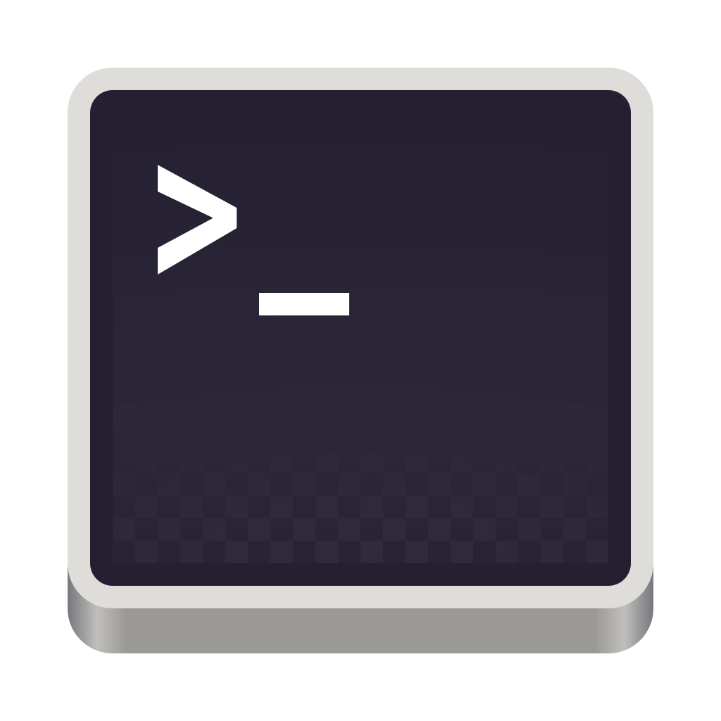
ターミナル(端末)の使い方に慣れよう
UbuntuはCUIで操作する場合が多い
“Ctrl”+”Alt”+”t”で起動
カレントディレクトリの移動
$ cd 移動したい場所
ディレクトリー内に存在するファイルやフォルダを確認
$ ls ディレクトリ
管理者権限が必要な場合はスーパーユーザーで実行
$ sudo コマンド
プログラムの強制終了
”Ctrl”+”c”
過去に実行したコマンドを確認
$ history
もしくは”↑” “↓”キー
Notes:
CUI : キャラクタベースユーザーインタフェース

Slide 14
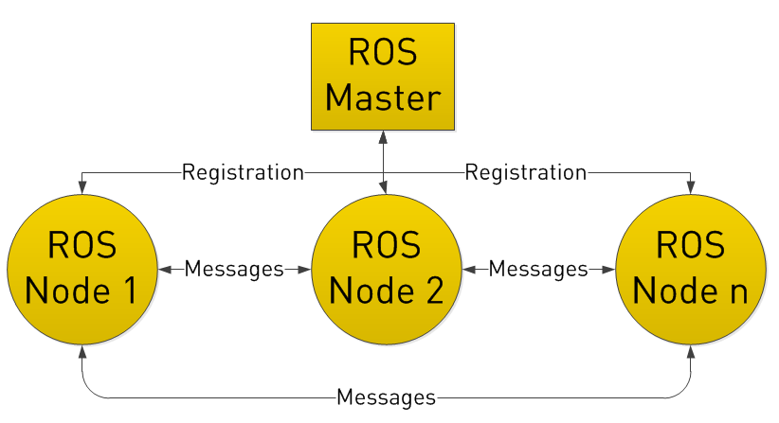
ROSのノードとは？
ROSの最小の構成要素であり個々の実行プログラム
ROSをつかったロボットを作る際は，動作に必要な処理を細分化してシステムを構成する
Node 1 : センサ入力
Node 2 : センサ処理
Node 3 : モータ駆動
…
Node N : 何かしらの処理
ノードを実行する際には，配信者(publisher)，購読者(subscriber)，トピック（もしくはサービス），使用するメッセージなどがROSマスターに自動的に登録される

Slide 15
ROS マスター (roscore)
ノード間の接続とメッセージ通信を管理する機能
ROSのプログラム実行前にターミナルで以下のコマンドを実行し起動
$ roscore
ROS1では，必ず初めに起動しなければならない
(ただしroslaunchで起動する場合は除く)
専用のターミナルで起動
roscoreを起動したターミナルでは他の
コマンドは実行できない

Slide 16



配信者 (Publisher)と購読者 (Subscriber)
センサー情報や指令値などのデータを乗せたメッセージを送信することを配信(Publish)，それを行うノードを配信者(Publisher)と呼ぶ
メッセージを受信することを購読(Subscribe)，それを行うノードを購読者(Subscriber)と呼ぶ
Messages
Publisher
Subscriber

Slide 17

メッセージとは
ノード間でやり取りされるセンサーや指令値などの情報をまとめたデータ
整数型，浮動小数点型，理論型などの変数で構成される
Int8,int16,int32,int64,float32,float32,bool,string,time,variable-length array[],….
様々なデータ形式に合わせたメッセージが用意されている
geometry_msgsに収録されている
オリジナルのメッセージを作成することができる
必要最小限のメッセージを作成できる
メッセージを利用した通信方法には，“トピック”と，
“サービス”の２種類がある
Node A
Node B

Slide 18
トピックとは
ノード間における一方向で非同期方式のメッセージ送受信方式
配信者(Publisher)が配信したいメッセージに固有トピック名をつけマスターに自動的に登録される
このトピックのを受信したい購読者(Subscriber)は登録されたトピック名に対応する配信者の情報をマスターから受け取り，これに基づき購読者は配信者と直接通信を行う．
Master
Registration
Publisher
Subscriber
Master
Connect topic directory
Publisher
Subscriber

Slide 19
サービスとは
ノード間における同期方式のメッセージ送受信方法
リクエストを受け取ると情報を送信するサービスサーバと，リクエストを送信し情報を受け取るサービスクライアントで構成
一回限りのメッセージ通信
サービスのリクエストとレスポンスが完了すると，２ノードの接続は一旦切断される
Response
Service Server
Service
cliant
Request

Slide 20
パッケージとは
ROSで用いる特定の目的のためのノードなどを詰め合わせたもの
パッケージの構成
📂 package
|---- package.xml
|---- CMakeList.txt
|---- 📂src
| |---- C++ノード
|---- 📂 scripts
| |---- Pythonノード
|---- 📂 msg
|---- msgファイル
パッケージの作成方法
$ catkin_create_pkg [package名 ] [依存パッケージ1] … [依存パッケージN]

Slide 21
パッケージのコンパイル
Catkinの話

Slide 22
“Hello World”をやり取りする
PublisherとSubscriberをつくり，”Hello World”という文字列をやりとりしてみましょう
サンプル
C++, Python 2

Slide 23
亀をキーボードで動かす
Tutorials - Turtlesim
http://wiki.ros.org/ja/ROS/Tutorials/UnderstandingTopics

Slide 24
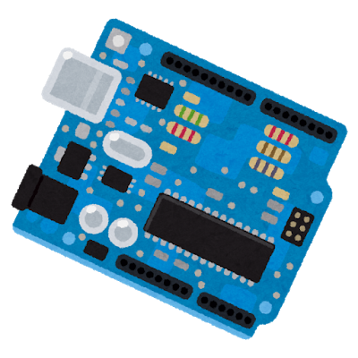
ArduinoにROSノードを載せる
Arduinoから”Hello World”してみよう

Slide 25

ROS1とROS2の違い
ROS1であまり考慮されていなかったリアルタイム性やセキュリティ，商用のための改良が行われた次世代のROSバージョン
複数台ロボットを同時に制御
組込み系のマイコンなど多様なプラットフォームへの対応
通信品質確保（QoS）やリアルタイム通信の機能を標準でサポート
研究室レベルから商品レベルへの対応
ROS1とは別に開発がおこなわれている
ROS2はノードやメッセージなどの記述方法に厳格な決まりがあるため，研究室レベルではROS1を使う方が柔軟かつ簡単に開発ができる

Slide 26
ROSをつかってみよう！
完

Slide 27
知っておくと便利なROSのコマンド
rostopic
rqt_graph
rqt_plot
roscd

Slide 28
ノードを一括で起動する機能 (roslaunch)

Slide 29
Gazebo
動力学シミュレータ

Slide 30
Rviz
3次元可視化

Slide 31
gmapping
SLAM

Slide 32
Move_base & AMCL
自己位置推定と自立移動

Slide 33
座標変換ライブラリtf

Slide 34
参考文献
Turtlesim
http://wiki.ros.org/ja/ROS/Tutorials/UnderstandingTopics
独自のメッセージを定義
http://hara.jpn.com/_default/ja/Topics/ROSメッセージとサービス.html
ROSノード
http://hara.jpn.com/_default/ja/Topics/ROSノード.html
ROS標準メッセージ
https://qiita.com/aquahika/items/6e3753d4498a190bddb1
ROS msg
http://wiki.ros.org/msg

Slide 35
